Slide 1
Психолого-педагогическое сопровождение детей-мигрантов, посещающих ДОУ
© Ю.Н. Жихарева
Педагог-психолог МДОУ «Детский сад № 140»
к.пс.н.
© Т.С. Головина
Учитель-логопед МДОУ «Детский сад № 140»

Slide 2
Классификация детей-мигрантов
Дети-иностранцы стран СНГ дальнего зарубежья
Приехавшие в Россию на постоянное или временное место жительства
Дети, родившиеся от национальных браков граждан ближнего и дальнего зарубежья
Дети от смешанных браков
Чаще всего русская мама, при этом ребенок может быть не русскоговорящим, но понимающий русскую речь, либо слабо владеющий русским языком
Имеют родителей одной или разных национальностей, но не русской национальности

Slide 3
Классификация детей мигрантов(продолжение)
Дети-коренных жителей Сибири, имеющие свою национальную культуру и традиции

Slide 4
Проблемы социализации детей-мигрантов, посещающих ДОУ
Противоречие между ценностями и нормами, транслируемыми в ДОУ и семье (другие требования, иные принципы взаимодействия друг с другом, непривычная еда)
Кризис вхождения в новую социальную общность пери переходе из другой социальной среды (так, вопрос может показаться дразнилкой, улыбка- насмешкой, объятия – насилием)
Не понимание речи окружающих, наличие особенностей акцентного произношения и грамматических неправильностей в собственной речи ребенка (ребенок не понимает объяснений, не всегда верно интерпретирует интонацию, жесты и мимику, высмеивается другими детьми)

Slide 5
Социализация (социальное развитие) детей-иностранцев в процессе психолого-педагогического сопровождения в период адаптации – это процесс усвоения и дальнейшего развития ребенком социально-культурного опыта, необходимого для его включения в систему общественных отношений, который состоит из:
норм, ценностей традиций, правил;
социальных качеств, которые позволяют ребенку комфортно и эффективно общаться с другими детьми;
развития толерантности детей(терпимость к чужому образу жизни, мнению, поведению, ценностям, способность к принятию точки зрения собеседника)
толерантности родителей и педагогов

Slide 6
Направления в решении проблемы
Создание адаптивной социокультурной и игровой среды
Формирование системы языковых и коммуникативных ориентиров у детей в процессе становления языковой картины мира и развития способностей
Оказание поддержки родителям и формирование у них установки на сотрудничество
Повышение педагогической компетентности воспитывающих взрослых – членов семьи и педагогов ДОУ

Slide 7
Особенности организации образовательной деятельности в ДОУ с детьми, для которых русский язык не является родным
Учет требований ФГОС ДО к социальному развитию дошкольников, которые важно выполнять при организации работы с детьми-мигрантами
Создание предметно-развивающей среды на основе этнокультурных особенностей группы ДОУ
Включение этнорегионального материала в содержание образовательной деятельности

Slide 8
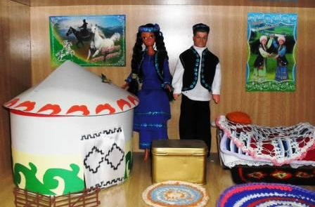
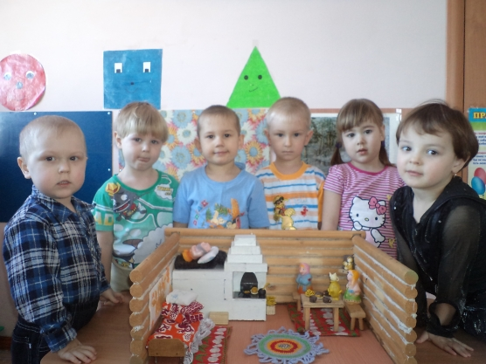
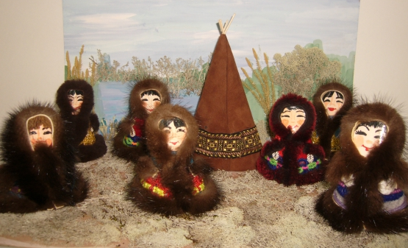
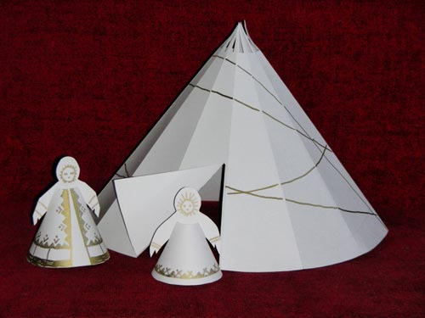

Slide 9
Требования ФГОС ДО к социальному развитию дошкольников, которые важно учитывать при работе с детьми-иностранцами
воспитание положительного отношения ребёнка к окружающим людям – уважения и терпимости к детям и взрослым независимо от социального происхождения, расовой и национальной принадлежности, языка, вероисповедания, пола, возраста, личностного и поведенческого своеобразия, уважения к чувству собственного достоинства других людей, их мнениям, желаниям, взглядам;
приобщение детей к ценностям сотрудничества с другими людьми: оказание помощи при осознании необходимости людей друг в друге, планировании совместной работы, соподчинении и контроле своих желаний, согласовании с партнёрами по деятельности мнений и действий;
создание коммуникативной компетентности ребёнка – распознавание эмоциональных переживаний и состояний окружающих, выражение собственных переживаний;

Slide 10
Требования ФГОС ДО к социальному развитию дошкольников, которые важно учитывать при работе с детьми-иностранцами
формирование у детей социальных навыков: освоение различных способов разрешения конфликтных ситуаций, умений договариваться, соблюдать очерёдность, устанавливать новые контакты;
развитие положительного отношения ребёнка к себе, другим людям, окружающему миру, коммуникативной и социальной компетентности детей;
создание условий для формирования у ребёнка положительного самоощущения – уверенности в своих возможностях, в том, что он хороший, что его любят;
формирование у ребёнка чувства собственного достоинства, осознания своих прав и свобод (право иметь собственное мнение, выбирать друзей, игрушки, виды деятельности, иметь личные вещи, по собственному усмотрению использовать личное время);
развитие у детей чувства ответственности за другого человека, общее дело, данное слово

Slide 11
Диагностика социальной адаптации и определения причин дезадаптации детей (диагностический инструментарий)
Анкетирование семьи
Тест тревожности (Р. Тэммл, М .Доркн, В. Амен)
Исследование эмоционального состояния по методике Э.Т. Дорофеевой
Определение социометрической структуры группы по методике «Приглашение на день рождения»
Ежедневное наблюдение за детьми-мигрантами (фиксируется реакции ребенка на обращения взрослых и сверстников (слова, фразы, эмоции, действия ребенка, чтобы видеть продвижения ребенка, оценивать его физическое и психологическое состояние)
Обследование речевого развития ребенка

Slide 12
Обследование речевого развития ребенка
Речевая карта ребенка дошкольного возраста с ОНР Н.В.Нищевой., СПб., Детство-Пресс, 2013
Речевая карта ребенка дошкольного возраста с ОНР О.И. Крупенчук, СПб., Детство-Пресс, 2013

Slide 13
Деление детей-мигрантов по уровню речевого развития
Первую группу составляют дети, которые родились в России. Эти дети говорят лучше своих родителей. Особенности развития речи детей данной группы можно считать проявлениями онтогенетических закономерностей развития речи детей с бытовым билингвизмом
Во вторую группу входят дети с более низким, по сравнению с первой группой, уровнем владения русским языком (условно – средним). У них отмечается некоторая ограниченность словарного запаса бытовой лексикой, неточное употребление слов, непостоянные ошибки в грамматическом структурировании, затруднения актуализации словаря

Slide 14
Деление детей-мигрантов по уровню речевого развития
К третьей группе относятся дети, уровень владения русским языком которых отнесен к условно низкому (чаще это дети из семей, недавно приехавших в Россию). Такие дети:
путают названия предметов на русском и родном языках;
не владеют навыками словообразования;
начинают фразу на одном языке, а заканчивают ее на другом

Slide 15
Основные направления деятельности педагога по речевому развитию ребенка-мигранта
Способы создания учебно- речевых ситуаций:
создание естественной ситуации на занятии путём моделирования явлений окружающей жизни
создание учебно-речевой ситуации путём словесного описания и привлечения детского воображения
создание учебно- речевой ситуации посредством традиционной наглядности и современных видов ИКТ
Игра также выступает как одна из форм речевого развития
Чтение детям на родном языке произведения детской иностранной литературы, соответствующей их возрасту
Прослушивание кассет, дисков с театрализованными записями художественных произведений
Запись занятия по развитию речи

Slide 16
Группы коррекционных задач в соответствии с содержанием программ для детей с ФФН и ОНР в работе с дошкольниками- билингвами
Формирование звуковой стороны речи
Формирование лексики русского языка
Формирование грамматического строя речи
Работа над связной речью

Slide 17
Цель ИОМ - способствовать становлению позитивного психоэмоционального состояния дошкольника посредством коррекции эмоциональных трудностей
Задачи:
Развитие позитивного отношения к себе и уверенности в своих силах, повышение самооценки
Обучение способам снятия психоэмоционального напряжения
Обучение способам выражения эмоций
Развитие коммуникативных навыков

Slide 18
Участники ИОМ
Педагоги группы
Психолог
Учитель-логопед (учитель-дефектолог)
Инструктор по физической культуре
Музыкальный руководитель
Родители

Slide 19
Планируемые результаты
Эмоциональное благополучие ребенка
Адекватная самооценка
Низкая тревожность
Желание ребенка общаться на русском языке (как со взрослым так и с детьми), интерес к речетворчеству
Отсутствие боязни вступать в контакт, высказывать свое мнение, делать ошибки
Гибкость речи, умение приспосабливаться к меняющейся ситуации, умение преодолевать языковые затруднения
Интерес к традициям, обычаям и истории России

Slide 20
Методы, способы и формы реализации содержания деятельности с детьми-мигрантами («Разноцветная планета» Под редакцией Е.А. Хамраевой, И.В. Мальцевой.)
Проблемные ситуации
Моделирование игровых и реальных ситуаций
Моральные дилеммы
Творческие игры и игровые упражнения
Продуктивные виды детской деятельности
Пение, хореография, музицирование
Аудио и видеозаписи
Игры, упражнения, направленные на формирование толерантности, позитивного отношения к своей и иной культуре, на развитие этнокультурной осведомленности и навыков межкультурного взаимодействия.

Slide 22
Взаимодействие педагогов и родителей
Создание общей установки на совместное решение задачи социальной адаптации ребенка к ДОУ
Взаимное ознакомление педагогов и родителей с национальными особенностями воспитания детей в России и странах детей-мигрантов
Реализация единого, согласованного индивидуально-ориентированного сопровождения ребенка из семьи мигрантов для преодоления языковых трудностей в освоении нового социального опыта

Slide 23
Задание: вам предлагается кейс, по которому необходимо составить ИОМ по следующей структуре
Основная проблема
Цель
Задачи
Участники
Продолжительность реализации
Предполагаемые результаты
Направления деятельности каждого участника ИОМ с ребенком, родителями, взаимодействие специалистов

